Slide 1
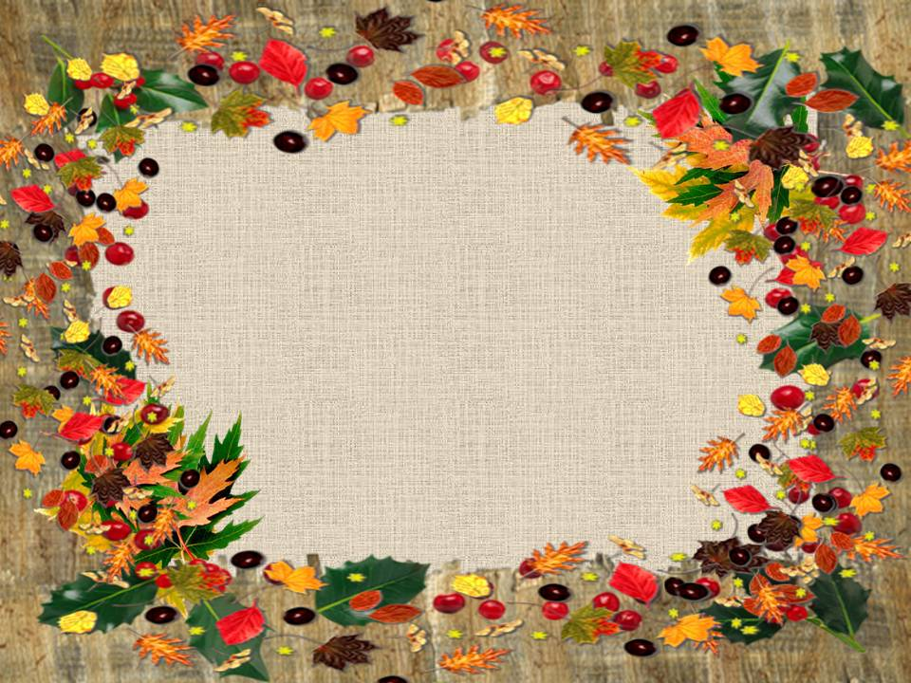
Осень –
время овощей
Презентация выполнена
учащимися 4г класса
С(К)ОШ-И № 4 г. Магнитогорска
Шагимардановой К. и Уткиным К.
Руководитель:
учитель СБО Богодомова Э.В.

Slide 2
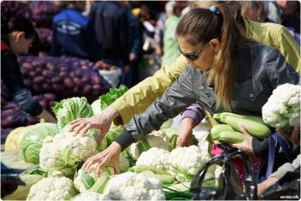
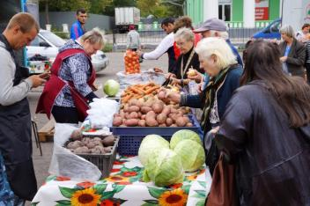
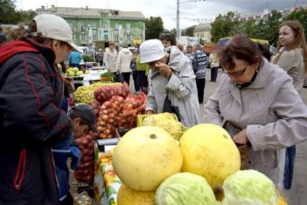
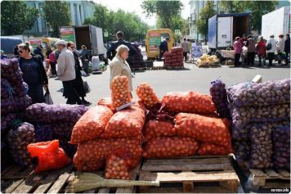
Осенняя овощная ярмарка на площади Горького
в г. Магнитогорске (сентябрь 2018 г.)

Slide 3
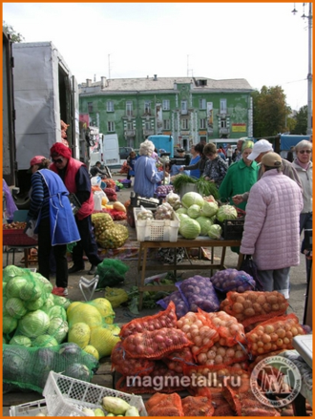
Хозяйка однажды с базара пришла.

Slide 4
Хозяйка с базара домой принесла:
Картошку,
Капусту,
Морковку,
Горох,
Петрушку и
свёклу.
Ох!

Slide 5
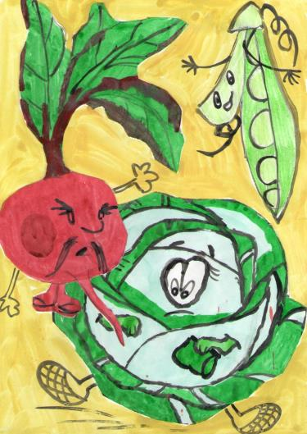
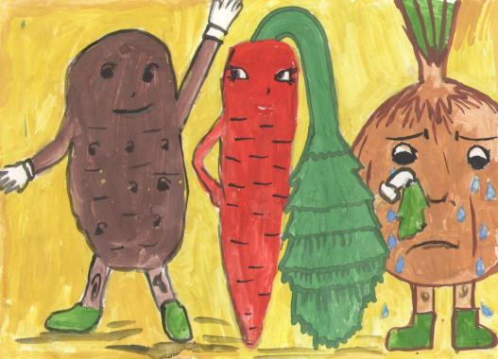
Вот овощи спор завели на столе,
Кто лучше, вкусней и нужней на земле:
Картошка? Капуста?
Морковка? Горох?
Петрушка иль свёкла?
Ох…

Slide 6
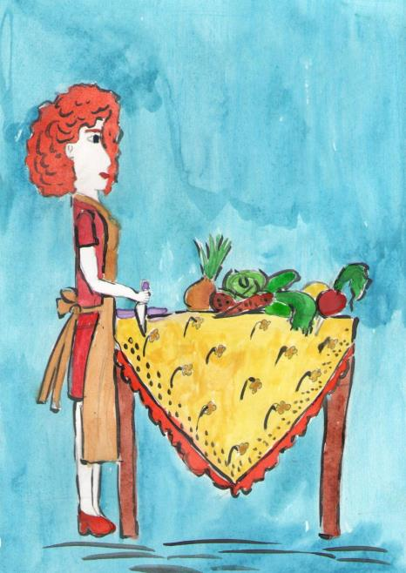
Хозяйка тем временем ножик взяла
И ножиком этим крошить начала:
Картошку,
Капусту,
Морковку,
Горох,
Петрушку и свёклу,
Ох!...

Slide 7
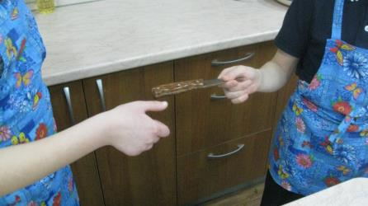
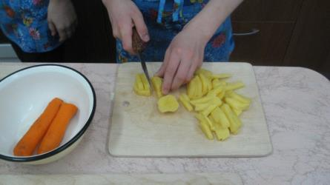
Правила техники безопасности на кухне
Пользоваться правильными приёмами работы ножом.
Работать только хорошо заточенным ножом.
Передавать нож только ручкой вперёд, лезвием от себя.

Slide 8
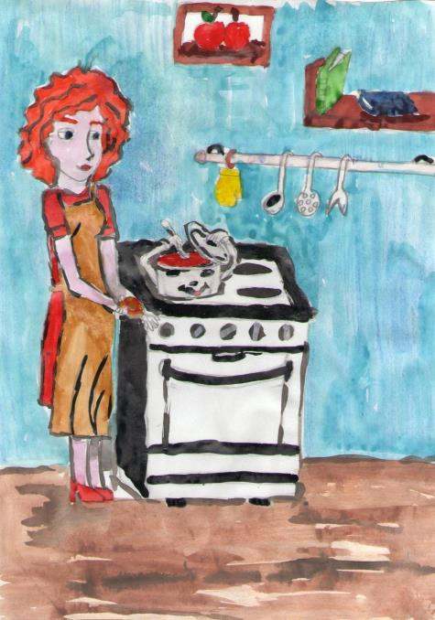
Накрытые крышкою в душном горшке,
Кипели, кипели в крутом кипятке:
Картошка,
Капуста,
Морковка,
Горох,
Петрушка и свёкла,
Ох!...

Slide 9
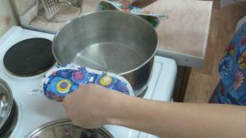
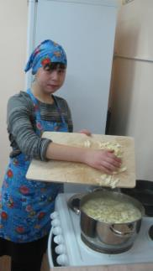
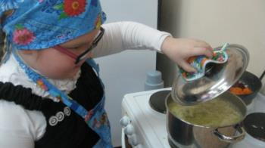
Правила техники безопасности на кухне
Наполняя кастрюлю жидкостью, не доливать до края.
Когда жидкость закипит, уменьшить нагрев.
Снимая крышку с горячей посуды, приподнять её от себя.
Засыпать продукты в кипящую жидкость осторожно.
Снимая горячую посуду с плиты, пользоваться прихватками.

Slide 10
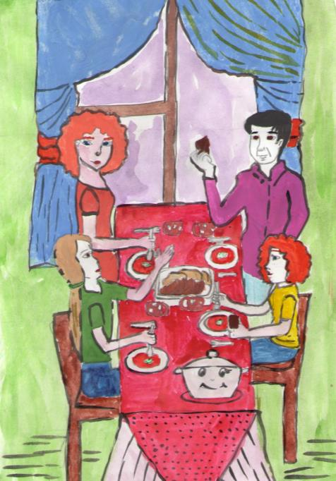
И суп овощной оказался неплох!

Slide 11
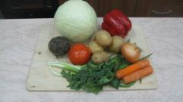
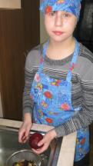
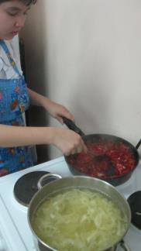
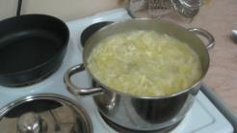
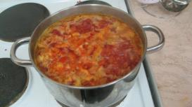
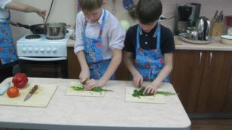
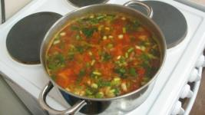
Практическая работа
«Приготовление борща»

Slide 12
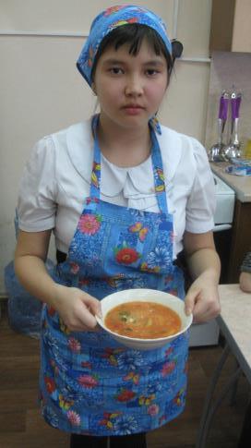
Приятного аппетита!

Slide 13
Используемые источники
Фото осенней ярмарки
https://www.verstov.info/news/society/73051-how-much-is-the-morkovka-na-ploschadi-gorkogo-otkrylas-sezonnaya-yarmarka.html
Стихотворение Ю. Тувима (в переводе
С. Михалкова) «Овощи» http://stihidetyam.ru/child_classics/tuvim_6.php
Иллюстрации к стихотворению Шагимардановой Карины
Фото с практического занятия « Приготовление борща» выполнены Уткиным Кириллом

